Slide 1

1v1 Guitar Hero Game in Real Time
Grupo E
202003537 – Gonçalo Santos
201806631 – Guilherme Moreira
201806749 – Pedro Ribeiro

Slide 2
Índice
Proposta Inicial
Hardware
Software
Escalonamento
Demo
Conclusões

Slide 3
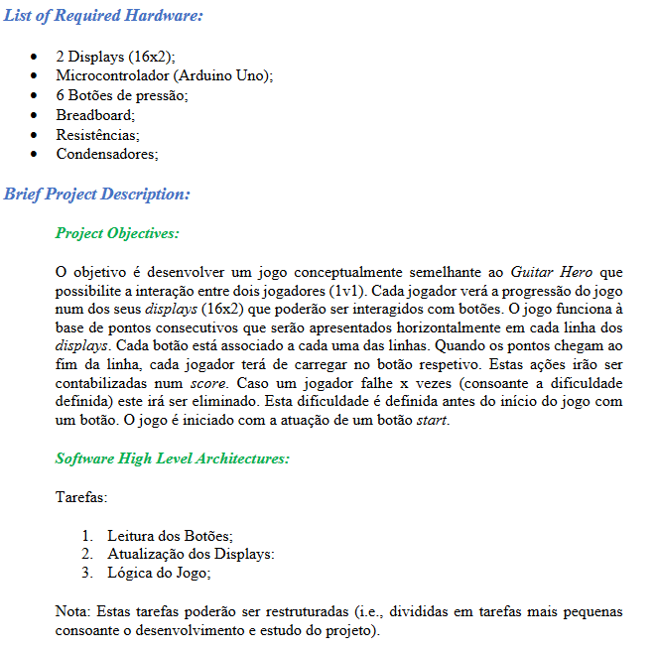
Proposta Inicial
Figura 1 - Proposta Inicial

Slide 4
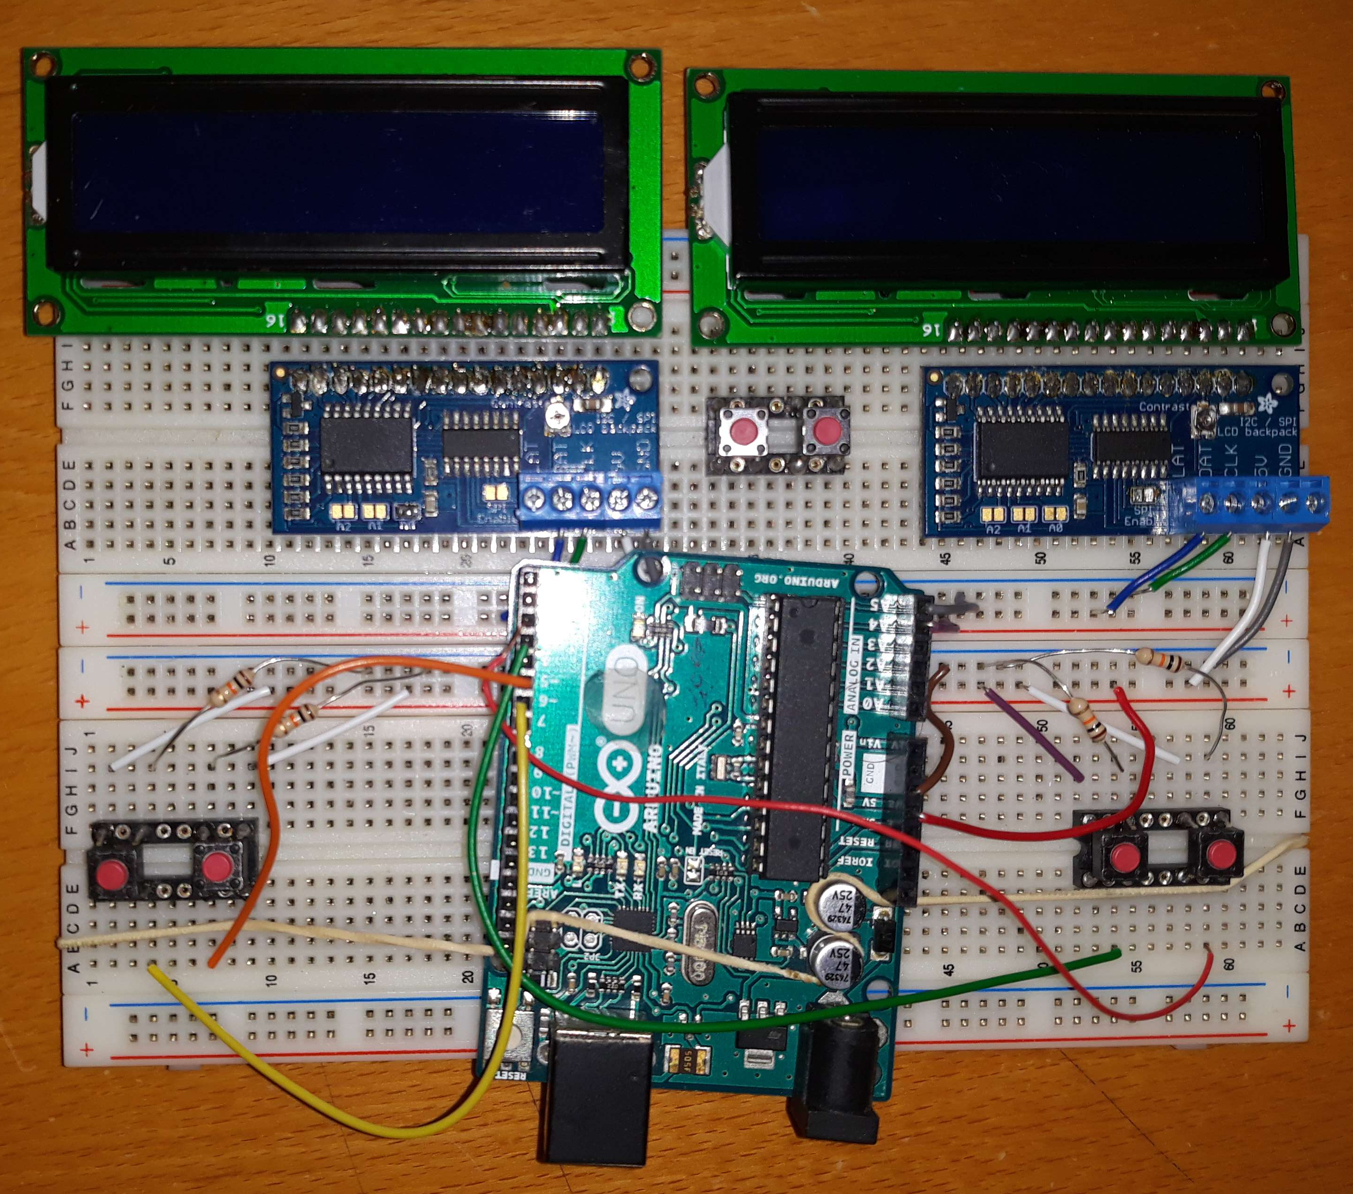
Hardware
1 Arduino UNO
2 16x2 LCDs
2 Módulos I2C/SPI LCD Backpack
4 botões (2 botões inutilizados)
4 resistências 10 kΩ
Figura 2 – Arquitetura do Sistema

Slide 5
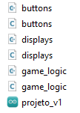
Software
4 Ficheiros
Co-operative Multi-tasking
5 Tarefas
Notes:
Explicar como dividimos o codigo e o scheduling q usamos

Slide 6
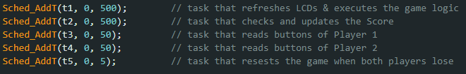
Software
Explicar aqui o project_v1.ino e o schedulling
Notes:
Explicar aqui o project_v1.ino e o schedulling

Slide 7
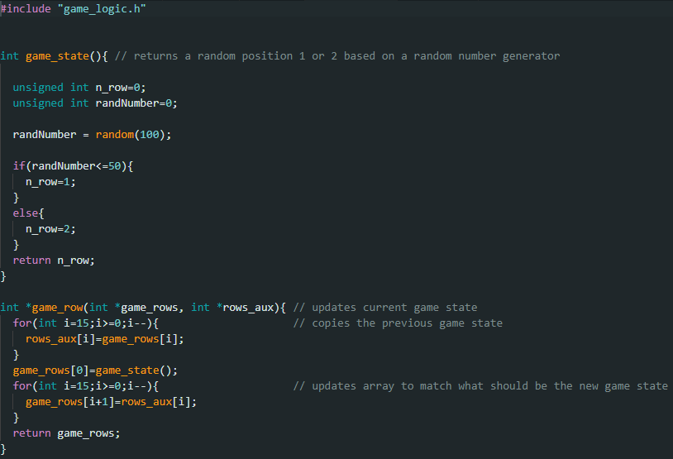
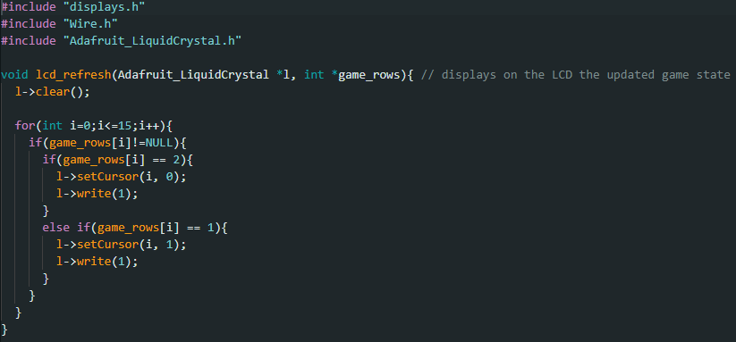
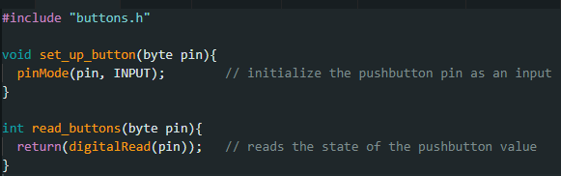
Software
Falar aqui dos ficheiros .cpp auxiliares

Slide 8


Escalonamento
${Rw}_{c}1\left(0\right)=283,8 ms=2,8380×{10}^{+5} μs$
${Rw}_{c}2\left(0\right)=2,8380×{10}^{+5}+688=2,8449×{10}^{+5} μs$
${Rw}_{c}2\left(1\right)=\left\lceil \frac{2,8449×{10}^{+5}}{5,0000×{10}^{+5}}\right\rceil ∗2,8380×{10}^{+5}+688=2,8449×{10}^{+5} μs$
${Rw}_{c}3\left(0\right)=2,8380×{10}^{+5}+688+24=2,8451×{10}^{+5} μs$
${Rw}_{c}3\left(1\right)=\left\lceil \frac{2,8451×{10}^{+5}}{5,0000×{10}^{+5}}\right\rceil ∗2,8380×{10}^{+5}+\left\lceil \frac{2,8451×{10}^{+5}}{5,0000×{10}^{+5}}\right\rceil ∗688+24=2,8451×{10}^{+5} μs$
${Rw}_{c}4\left(0\right)=2,8380×{10}^{+5}+688+24+24=2,8454×{10}^{+5} μs$
${Rw}_{c}4\left(1\right)=\left\lceil \frac{2,8454×{10}^{+5}}{5,0000×{10}^{+5}}\right\rceil ∗2,8380×{10}^{+5}+\left\lceil \frac{2,8454×{10}^{+5}}{5,0000×{10}^{+5}}\right\rceil ∗688+\left\lceil \frac{2,8454×{10}^{+5}}{5,0000×{10}^{+4}}\right\rceil ∗24+24=2,8466×{10}^{+5} μs$
${Rw}_{c}4\left(2\right)=\left\lceil \frac{2,8466×{10}^{+5}}{5,0000×{10}^{+5}}\right\rceil ∗2,8380×{10}^{+5}+\left\lceil \frac{2,8466×{10}^{+5}}{5,0000×{10}^{+5}}\right\rceil ∗688+\left\lceil \frac{2,8466×{10}^{+5}}{5,0000×{10}^{+4}}\right\rceil ∗24+24=2,8466×{10}^{+5} μs$
${Rw}_{c}5\left(0\right)=2,8380×{10}^{+5}+688+24+24+12=2,8455×{10}^{+5} μs$
${Rw}_{c}5\left(1\right)=\left\lceil \frac{2,8455×{10}^{+5}}{5,0000×{10}^{+5}}\right\rceil ∗2,8380×{10}^{+5}+\left\lceil \frac{2,8455×{10}^{+5}}{5,0000×{10}^{+5}}\right\rceil ∗688+\left\lceil \frac{2,8455×{10}^{+5}}{5,0000×{10}^{+4}}\right\rceil ∗24+\left\lceil \frac{2,8455×{10}^{+5}}{5,0000×{10}^{+4}}\right\rceil ∗24+12=2,8479×{10}^{+5} μs$
${Rw}_{c}5\left(2\right)=\left\lceil \frac{2,8479×{10}^{+5}}{5,0000×{10}^{+5}}\right\rceil ∗2,8380×{10}^{+5}+\left\lceil \frac{2,8479×{10}^{+5}}{5,0000×{10}^{+5}}\right\rceil ∗688+\left\lceil \frac{2,8479×{10}^{+5}}{5,0000×{10}^{+4}}\right\rceil ∗24+\left\lceil \frac{2,8479×{10}^{+5}}{5,0000×{10}^{+4}}\right\rceil ∗24+12=2,8479×{10}^{+5} μs$
Tarefa | Período - T (µs) | WCRT (µs)
T1 | $$5,0000∗{10}^{+5}$$ | $$2,8380∗{10}^{+5}$$
T2 | $$5,0000∗{10}^{+5}$$ | 688
T3 | $$5,0000∗{10}^{+4}$$ | 24
T4 | $$5,0000∗{10}^{+4}$$ | 24
T5 | $$5,0000∗{10}^{+3}$$ | 12
Notes:
Verificar se equaçoes tao bem e mostrar aqui a foto do I2C ou nem por isso? Tabela esta correta?

Slide 9

Demo

Slide 10

Conclusões
Proposta Inicial Cumprida
Ajuste Manual da Dificuldade
Criação de um GUI mais intuitivo
Mudança para Preemptivo
Notes:
Mudar foto? Falar de preemptiv ou n

